Slide 1

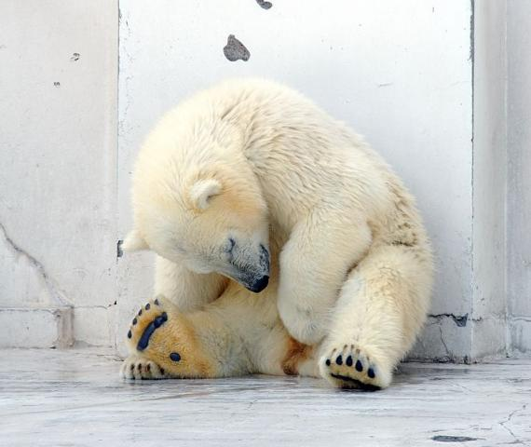
Hjernetræthed
og energiforvaltning
Hjerneskadekonsulent
Ulla Thrane Dybro

Slide 2
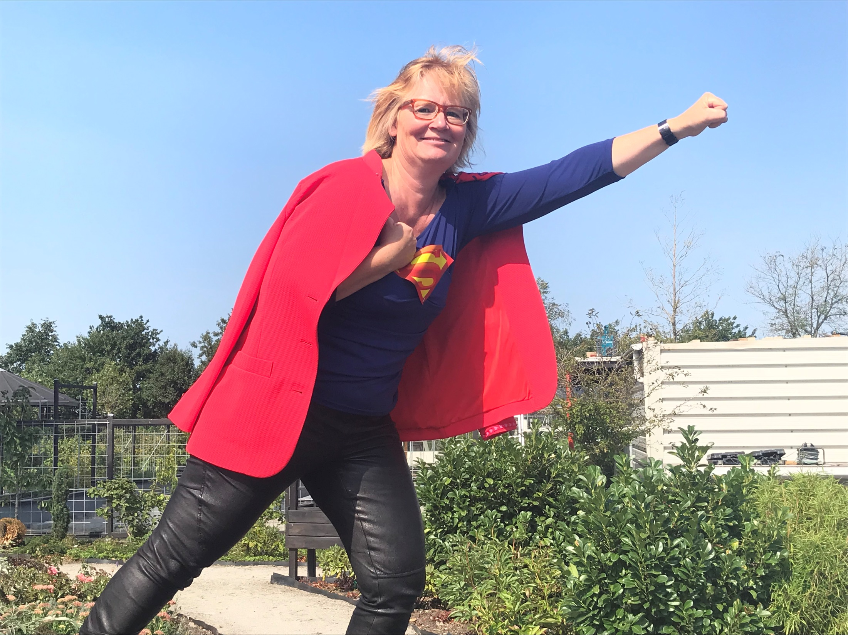
Lidt om mig selv!
Notes:
Billedet passer i den forstand – Hjernekskadekoordinator/Neurokonsulent
Ullas Flying cirkus
Lidt om mig selv:
Baggrund: udd. Ergoterapeut – Aarhus 92 (30)
Primært rehabilitering af folk med div. neurologiske lidelser og ikke mindst folk med erhvervet hjerneskade
De sidste snart 10 år – hjerneskadekoordinator
Borgerens overordnet GBS Faglig konsulent – undervisning/supervision
Jobcenter - erhvervsafklaring
Baggrund: ergoterapeut. 25 med neurologiske patienter
Sygehuse og neurorehabilitering

Slide 3
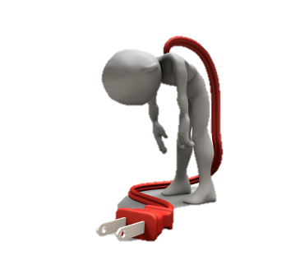
Hvad er hjernetræthed?
Mental udtrætning
Lammer først og fremmest sanser og kognition
Nedsat opmærksomhed og koncentration
Svært ved at holde fokus
Svært ved at skifte og dele fokus (have mange bolde i luften)
Nedsat initiativ
Langsom tankegang
Nedsat hukommelse
Svært at håndtere flere indtryk på én gang
Let stressbarhed
Lys- og lydfølsomhed
Irritation – kort lunte-øget følsomhed
Dårlig søvn
Overvældende mangel på energi
Kræver usædvanlig lang restitutionstid
Notes:
Mental udtrætning: Massivt anderledes end alm. træthed
Lammer først og fremmest hjernen – Sanserne og kognitionen –
Tankevirksomhed – Opfatte og forstå – Tænke = Hjernens måde at bearbejde informationer på.
Alle symptomer interagere med hinanden
Overvældende mangel på energi
Kommer med stor hast – kan tage dage –uger- måneder
Isoleret er hjernetræthed ikke aldersafhængig
Den nedsatte koncentration og langsomme tankegang er baggrund for nedsat hukommelse

Slide 4
Den kognitive pyramide
Problemløsning, abstraktion,
logik, kreativitet
Tempo, koncentration, opmærksomhed
Perception
Vågenhed, mental energi, parathed
Indlæring
Hukommelse
Visuel
funktion
Sprog
Notes:
Den kognitive pyramide
Enhver kognitiv funktion forudsætter mere grundlæggende funktioner
Basal-kompleks
Det underliggende trin danner basis for det ovenover

Slide 5
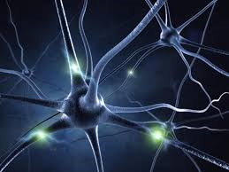
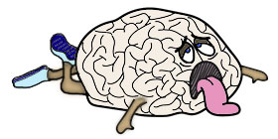
Årsager til hjernetræthed
Fysiologiske forandringer i nogle af hjernens celler
Kommunikationen mellem nervecellerne er forstyrret
Notes:
Neurofysiologiske forklaring: Neural netværk
Hjernen består af et svimlende antal neuroner, som er forbundet på kryds og tværs af et svimlende antal synapser
100 mia– hver eneste neuron sender hver i sær ca. 10.000 signaler af sted.
6 x så mange gliaceller (støtteceller)
40.000 km nervetråde= 3-4 gange rundt om jorden.

Slide 6
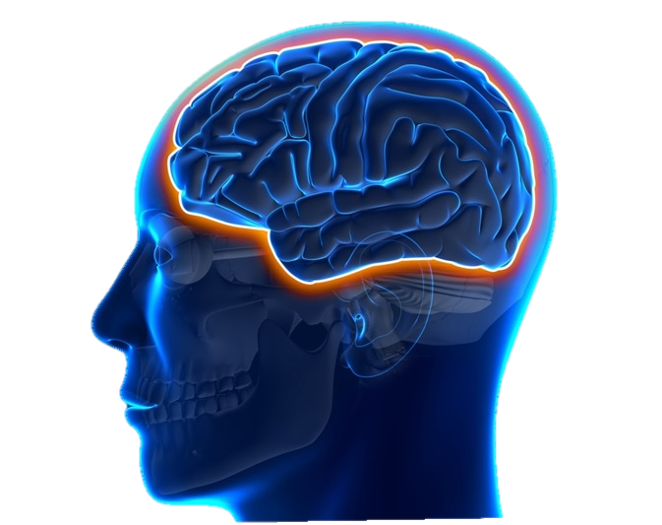
Synapse
Blod-hjerne-barrieren
Notes:
Hver neuron behandler og sender oplysninger gennem elektriske og kemiske signaler
– sådan hjernen kommunikere.
Normal hjerne
Masse kemiske signalstoffer som kommunikere i synapsen….Rammer præcist
Ramt hjerne
Dårlig evne til at få signalstofferne overført.
Signalerne ikke særlig målrettet længere – hjernen laver sprouting:
laver ekstra nye snypapser som ligger uden for den normale synapse
Normal hjerne
Har en høj evne til at overføre ex glutamat (dopamin) og glykose (sukker )
Fra Blod – Hjerne barrieren .
Ramt hjerne:
dårlige evne til at overføre glutamat og glykose
Blod-hjerne-barrieren lække
Når det bliver langvarig
Aktiviteterne af glutamat og glykose kan kolapse helt –”Dead Look”
Celleforandringer kan ikke ses på en scanning
Hypotese: neuoinflamation

Slide 7
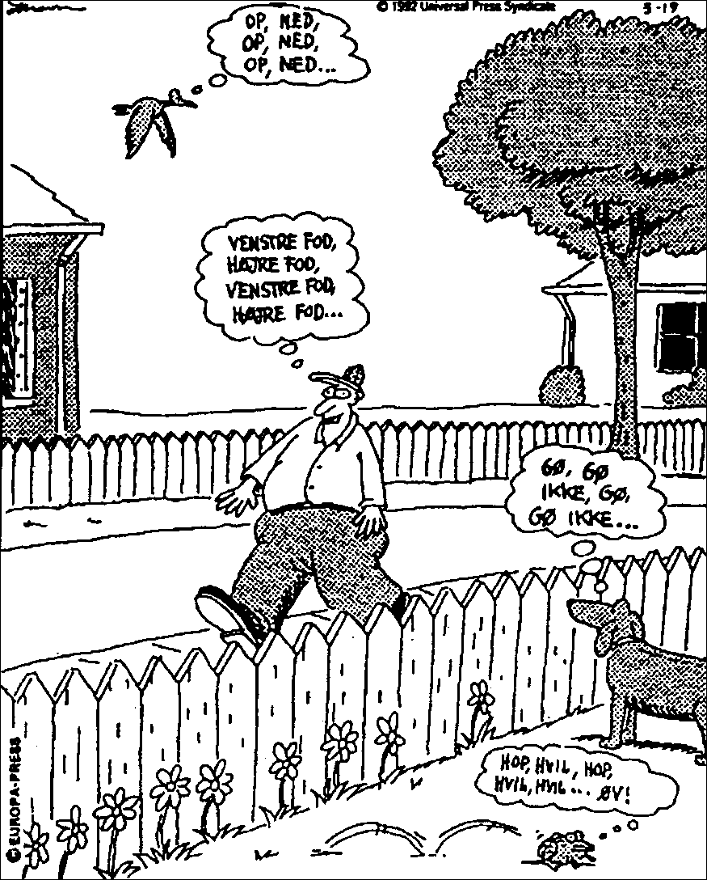
Årsager til hjernetræthed
Handlinger der før forløb automatisk
kræver nu mere bevidst energi
Notes:
Neuropsykologisk:
Hjerneprincip: Væk mig, hvis der sker noget interessant
Hjernen har massevis af programmer der er forarbejdet og automatiseret –
det bruger hjernen ikke megen energi på – ex. Bevægelse, cykle, køre bil
Først når noget nyt opstår – Chefen træde i karrakter.
De automatiserede handlinger er blevet forstyrret:
Er nu nød til at bruge kontrolleret bearbejdning
Enorm energikrævende specielt når man gør flere ting på én gang
Ex. gåtur med snak
Bruge PC – arbejde med mange bolde
Ikke dum/samme intelligens – nedsat kognition

Slide 8
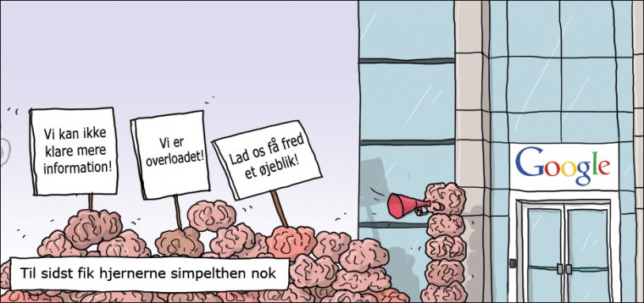
Årsager til hjernetræthed
Den del af hjernen som beskytter mod overstimulering kan være påvirket
Notes:
Filtret er blevet mere grovmasket: Fiskenet – Basketballnet
Hjernen er blevet dårlig til at udvælge de relevante informationer fra den store mængde af stimuli
Lukker for meget støj ind – hjernen bliver overvældet.
11,2 millioner sanseindtryk pr sekund
10 millioner fra synsindtryk
Let afledelig
Følger efter hjernerystelse er blevet et så markant problem i vore dage:
Bliver overstimuleret – nemmer i stenalderen
Jo ynger folk, jo mere træthed og mindre copingstrategier –
Hvorfor: Flere opgaver i livet – større forventninger – ikke vant til hvil.

Slide 9
Træthed i hverdagen
Belastende situationer
Situationer med mange stimuli – larm og hektiske omgiveler
Samtale med andre – jo flere personer jo vanskeligheder
Uforudsete begivenheder
Nye opgaver og aktiviteter
Aktiviteter med deadlines
Opgaver som hober sig op
At blive forstyrret i en aktivitet
Egne krav til sine præstationer
Notes:
Mange stimuli
Gir sig selv – når nu hjernen ikke kan sortere
Samtale med andre:
Fest ved moster Oda: Bruge bevidst energi på at holde de andres snak ude
Uforudsete begivenheder:
Hjernen elsker vaner og arbejder bedst i trygge rammer og ved hvad der sker
Uforudsete hændelser – omstille sig – nytænke – det kræver meget energi
Nye opgaver og aktiviteter:
Kan ikke bruge de automatiserede programmer.
Nyindlæring kræver meget bevidst og fokuseret energi: Sjældent godt at tænke revalidering
At blive forstyrret i en aktivitet
Hjernen bliver forstyrret i at holde fokus – svært at vende tilbage
Fokuseret opmærksomhed – kræver en vis energimængde – den lave ende
Skiftende opmærksomhed - kræver en stor energimængde – den højeste ende
Egne krav til sine præstationer:
Tildens til at stille de samme krav til os selv, som før vi fik skaden - accept

Slide 10
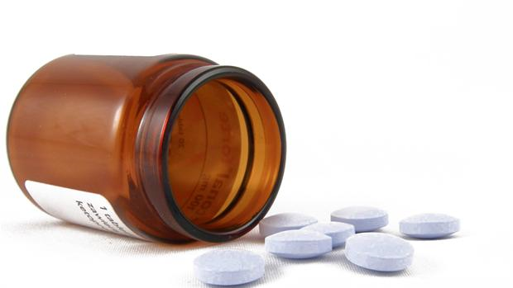
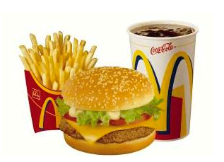
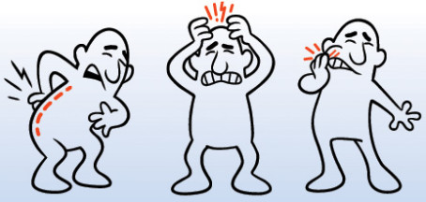
Træthed i hverdagen
Andre faktorer
Søvn
Kost
Fysisk aktivitet
Medicin
Smerter
Kognitive vanskeligheder
Emotionelle aspekter
Notes:
Søvn: vaskeprogram – hjernen bliver skyllet igennem
affalds-og giftstoffer bliver fjernet
Kost: Du er hvad du spiser – hælde noget ordentlig benzin på bilen
Fysisk aktivitet: ikke for meget ikke for lidt .
Fysisk aktivitet skaber nye hjerneforbindelser
intelligens – Løbeklub. (Bente Klarlund – Professor i sundhed)

Slide 11
At forstå trætheden
Et batteri
80 %
Energi
40 %
Energi
20%
træt
20%
træt
Notes:
Almindeligt batteri:
80 % ++ : Først når man har brugt de 80 %, så er man kommet i det røde felt og er træt
Hjerneskadet batteri:
Batteriet kan kun lade op til 40%
Så allerede efter 40 % lander man i det røde felt og er træt
Som vi kender fra mobiltelefoner – så er det bedst løbende at lade op
Når den først er kørt i bund, så tager det lang tid at lade op igen.
Rød: Her kommer trætheden pludselig og overvældende
Rask hjerne:
Max koncentration 1 time

Slide 12
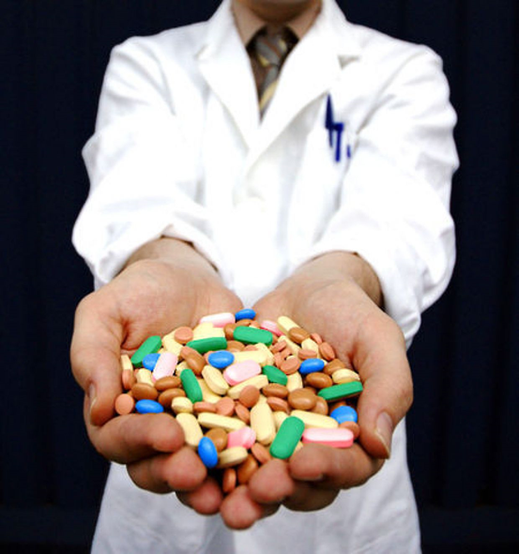
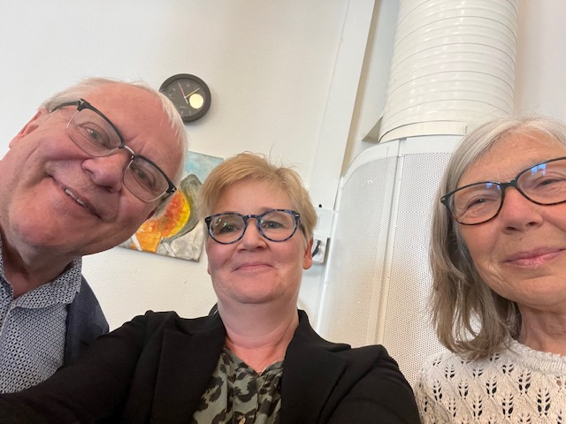
Hjernetræthed – kan det behandles?
Forsøg med retalin (ADHD) på personer som har slået hovedet.
  positiv resultat på øget energi og livskvalitet, men ikke øget arbejdsevne
Mindfullnes /meditation/hypnose
  Positiv resultat på øget energi
  og livskvalitet, men ikke øget
  arbejdsevne
Notes:
Svenske forsker (overlæge Lars Rönnbäck og neuropsykolog Birgitta Johanson))
Forsøg over 5 årig periode.
Kræver mange flere undersøgelser – mange usikkerhedspunkter.
Kun lavet på folk med hovedslag.
Lav dosis antipsykotisk medicin.
Lav dosis medicin (Modiodal) mod sygelig søvntrang
Lav dosis antidepressiv om kort lunte.
Hjerne Madsen: Køre i tog – se ud af vinduet

Slide 13
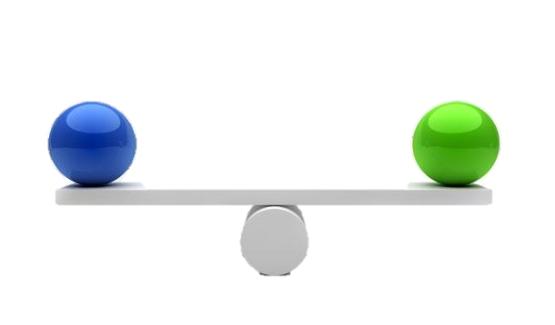
Generelle strategier i hverdagen balance mellem aktivitet og hvile
Planlæg dagen og ugen – ingen overanstrengelse.
Arbejde mindre
Arbejd i kortere perioder – hold jævnligt småpauser
Veksel mellem forskellige typer af aktiviteter
Stop i god tid – inden du bliver overanstrengt/træt
Arbejde i roligt og stabilt tempo.
Tag én ting ad gangen
Reducere indtryk
Filterbriller
Lyddæmpende øre høreapparater
Prioritere i opgaver og aktiviteter – hvad er vigtigst.
Inddrag andre.
Egenomsorg
Notes:
Planlæg dagen og ugen: Struktur og gengenkendelighed giver ro
Ingen overanstrengelse: ikke altid mulig – planlægning
tage forbehold efter at der er situationer der er særlig belastende
efterfølgende time out
Arbejd i kortere perioder:
Tænke pauser som noget aktivt.
Arbejde i roligt og stabilt tempo:
Kan aktiviteterne gøres lansomeerer
Prioritere i opgaver og aktiviteter. Familiemøde
Noget kunne måske sorteres fra. Købe mig til rengøringshjælp. Slæk min OCD lidt.
Inddrag andre:
Lektiehjælp Skoleintra. Familie.
Man kan ikke styre trætheden –men man kan lære at tage hensyn til den –
lære ens træthedsprofil at kende (senere)

Slide 14

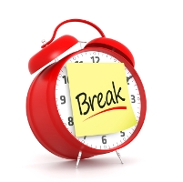
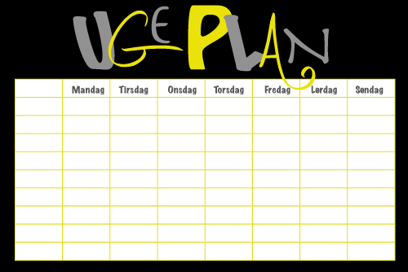
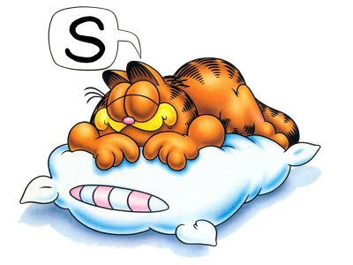
Redskaber og strategier
Brug kalender til planlægning – indlæg pauser
Del aktiviteter op i mindre dele – stop i tide – brug evt. alarm
Brug påmindelse – huskelister –to-do-lister
Indarbejde gode faste rutiner
Fast døgnrytme
God søvnhygiejne
Lev efter KRAM modellen
Notes:
Stop i tide
Ikke alle kan mærke symptomer/sige fra : lave aftaler om at omgivelser stopper.
Påmindelse – huske/to-do lister
Giv hjernen fred – giver ro, at man ved har skrevet ting ned
Hjernetræning godt – med ikke for meget ved hjernetræthed
Kompenser – Kompenser - Kompenser
KRAM (fysisk sundhed)
K= kost R= Rygning A=Alkohol M=Motion
Det Dobbelte KRAM (Psykiske sundhed) Peter Thybo
K = Kompetencer R= Relationer A= Accept M=Mestring

Slide 15
Trafiksignalet
RØD: De anstrengende aktiviteter (fysisk/ mentalt)
sociale arrangementer
koncentrationskrævende arbejde
hård fysisk aktivitet
GUL: Mindre anstrengende, afhængige af kontekst/dagsform
let fysisk aktivitet
indkøb
madlavning
GRØN: ikke krævende, giver energi og/eller glæde
afspænding
gåture
mindfulness
Notes:
Aktiviteter der dræner for energi
Være sammen med mange mennesker
Tale i telefon
Køre i bus
Aktiviteter der giver energi:
Sidde alene og blunde i en stol
Gåtur
Afspænding

Slide 17

Spørgsmål

Slide 18
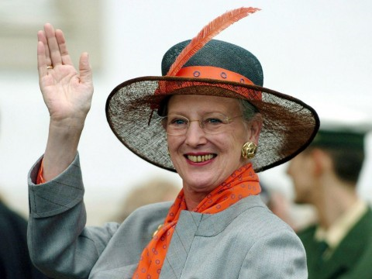
Tak for denne gang!
Ønsker du slidsene kan du maile til Tove Steen Andersen på:
tosan@aabenraa.dk
Notes:
Link: hø. Klik – åben link

